Slide 1
Kognitivní procesy
Lukas Blinka

Slide 2
Dostupnost (accessibility)
Snadnost, s jakou je koncept aktivován z paměti – ačkoliv máme v paměti mnoho různých možností jak např. vysvětlit určitý jev, použijeme jen ten, který je v danou chvíli „dosputný“ (Bruner, 1975)
Síťový model paměti – paměť funguje na základě vzájemně propojených asociací, tj. paměťových uzlů. Uzly mohou být propojené i mezi sebou – aktivace jednoho pak zvyšuje pravděpodobnost aktivace druhého = priming
Za normálních okolností je paměťový uzel „spící“ a vyžaduje vnější spouštěč k aktivaci. Tímto spouštěčem mohou být i mediální obsahy
Aktivace je snadnější, pokud je uzel aktivován často – paměťové uzly slábnou prodlouženou dobou neaktivace

Slide 3
Dostupnost (accessibility)
Kultivační teorie – tj. vnímání reality je ovlivněno intenzitou konzumace mediální reality – je sice v mediálních studiích vlivná, ale původní sociologizující základ nevysvětluje „jak funguje“. Oporu má až v psychologickém vysvětlení skrze teorii dostupnosti
Často opakovaná „velká témata“ (viz teorie nastolování agendy) jsou zpravidla emočně silnější a jsou tak snadněji vybavitelná (kongruence síla+emoce+frekvence)
Dostupnost je taky mediátorem a moderátorem mediálních účinků – Snadná dostupnost pozitivně ovlivňuje rámování zpráv (viz teorie rámování – framing) – snadněji funguje rámování které se snadno vybaví = je jaké jsme zvyklí že je = stereotypy prostě fungují.
Naopak, pokud není kongruence mezi dostupným obsahem v paměti a jak je zpráva rámována = účinek je menší. Pozdější snahy o přeformulování moc nefungují, protože naskakuje původní zarámování – nové rámování je často vytěsněné a „přepsané“ tím původním
Uzly je lepší nechat usnout (navždy) než se je snažit přepisovat

Slide 4
Dostupnost postojů (attitude accessibility)
Snadnost, s jakou se aktivuje/vybaví naše hodnotící reakce
Postoje, které jsou snadno dostupné, lépe predikují chování a mají větší vliv na následnou kognici – např. postoj ke zdroji či obsahu zajišťuje přidělení pozornosti a celkově ovlivňuje jak zkresleně zprávu vnímáme a interpretujeme (viz kognitivní disonance) i jak se následně chováme. Může docházet i k záměrné rezistenci a opačnému chování
Jelikož paměťové uzly (a tedy i postoje) fungují v síti, média je mohou aktivovat i nepřímo skrz různé, zdánlivě nesouvisející zprávy a mediální obsahy
Naše postoje a jejich dostupnost ovlivňují výběr médií a jejich obsahů a jejich zpracování (co nepreferujeme je nepovšimnuto, odmítnuto, atd.)

Slide 5
Dostupnost postojů a identita
Problém s algoritmy a personalizovaným obsahem – jsme stále pány ve vlastním domě?
Viz Reinforcing Spirals Model (Michael Slater) – mediální účinky fungují na principu pozitivní zpětnovazebné smyčky, bez dalších korigujících vstupů má tendenci růst k vyšším hodnotám. Silnější mediální účinky vidíme u těch kteří 1) jsou hůře sociálně integrovaní 2 ) v sociálním styku s lidmi, kteří sdílejí stejné postoje a používání médií 3) žijí ve společnosti, kde je onen postoje všeobecně přijímán a akceptován 4) ve skupině, která je více uzavřená a vymezuje se proti „nečlenům“

Slide 6
Priming
Mediální obsah, který má efekt na následné kognitivní procesy (pozornost, vybavování), prožívání, chování. Vysvětluje krátkodobé efekty
Zkoumal se zejména v souvislosti agrese (viz později), stereotypů, politických kampaní
Závisí na času (recency efekt) – čím je časově vzdálenější, tím je efekt slabší. Obecně priming má časové omezení spíše v řádu cca desítek minut. Silnější priming má silnější vliv – síla závisí na délce, frekvenci opakování, intenzitě (např. emoce, věrohodnost, náročnost zpracování, kongruence s vlastním postojem)
Pravděpodobně funguje v rámci síťového modelu paměti – priming stačí ťuknout to jednoho uzlíku, aby zarezonovala celá síť
V volbách se nerozhodujeme na základě „vážení racionálních argumentů a všech dostupných informací“, ale na základě toho „co přijde první na mysl“ – snaha manipulovat s tím co přijde první na mysl (zvýrazňování vlastností, častý výskyt v médiích, témata o kterých spřátelená média referují)

Slide 7
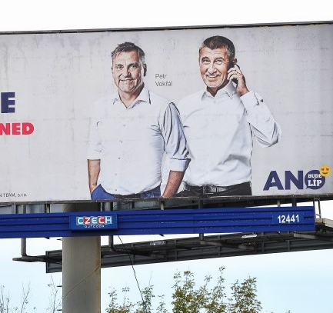
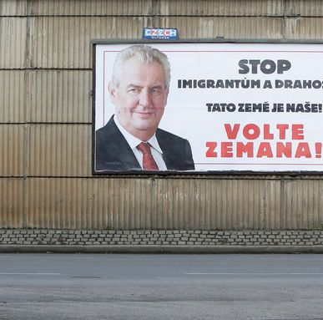

Slide 8

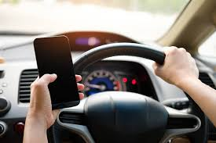
Multitasking
Co z těchto dvou postojů platí?
1) Snížený výkon, snížená pozornost, paměť a schopnost se učit vlivem distrakcí – tj. větší množství kognitivních chyb, prodloužená doba nutná pro kognitivní zpracování, stress jako produkt těchto chyb, kontinuální povrchní pozornost a snížená schopnost se skutečně zkoncentrovat
2) Schopnost multitaskovat je nutná podmínka pro úspěch v současné době (např. pracovním prostředí), je to zdravá věc (udržuje mentální flexibilitu) lze se tomu naučit zejména v dětství (vyšší neurální plasticita) i díky technologiím (např. trénink skrze počítačové hry)

Slide 9
Dual task inference & task switching
Limited Capacity Model – kognice má limitovanou kapacitu a sdílení mezi úkoly je na úkor přesnosti, kvality, rychlosti
Metafora hrdla lahve – jen jedna mentální činnost je aktivní v daný okamžik, u více činnosti dochází k přepínání mezi nimi a ne jejich souběžné řešení
Velká „energetická ztráta“ v případě přepínán mezi činnostmi tj. větší množství méně náročných činností řešených zároveň je kognitivně náročnější (a chybovější a časově delší) než menší množství složitějších činností
S výjimkou snadných a automatizovaných činností nedochází k učení a k redukci tohoto limitu
Central Capacity-Sharing Model – máme jakousi sumu energie/kognitivní kapacity, kterou můžeme distribuovat mezi více činností dle jejich náročnosti a potřeby

Slide 10
Dual task inference & task switching research
Limita je nevětší v dětství a starší dospělosti, naopak mladí dospělí jsou relativně nejefektivnější (křivka obráceného U)
Supertaskers – relativně malé procento (1-3%) lidí dokáže být výrazně efektivnější a multitasking je pro ně přirozenější – nesouvisí s inteligencí, pravděpodobně genetická predispozice, pravděpodobně se nedá se naučit
Bilingvní lidé (tj. pokud byli vystaveni dvěma rozdílným jazykům od narození) mají výrazně lepší výkony v dual task úkolech
Jedná se ale zpravidla o výsledky experimentů – ve skutečnosti máme širší škálu možností jak strategicky pozornost dělit, rozhodnout se co a kdy má prioritu atd.
Multitaskig – nová norma?

Slide 11
Multitasking
Někteří preferují protože (údajně) nabízí větší vhled (jiná perspektiva, analogie vidění lesa namísto individuálních stromů) a kreativitu
Údajně umožňuje být efektivnější a některé kognitivní činnosti lze naučit
Preference zejména u extrovertovaných, s vyšší impulzivitou (ADHD) a s vyšším sensation seeking – údajně „pomáhá se koncertovat“ – promítá se až do potřeby multitaskovat a pocitů nespokojenosti a úzkosti, pokud nemohou multitaskovat
stejné vlastnosti ale predikují horší než průměrné skóre v dual task = multitasking overconfidence.
Praktikující multitasking podceňují míru a frekvencí distrakcí

Slide 12
Multitasking
Řízení auta a používání médií – jakákoliv další aktivita zasahuje do schopnosti řízení zvláště když 1) nastane situace vyžadující rychlou změnu 2) je sekundární aktivita náročnější (např. pop vs audiokniha, pokec vs hádka) a hlavně když 3) sekundární činnost je kognitivně-motorické povahy - např. používání mobilů, navigace.
Proces učení a multitasking – občas smíšené výsledky protože multitasking je norma (už není s čím srovnávat). V situacích vyšší kognitivní náročnosti je multitasking jednoznačně škodlivý, v situacích mírné kognitivní náročnosti nemá vliv nebo je dokonce prospěšný (protože je komfortnější, emočně uklidňující,…). Např. úplné ticho, dřív běžné, je dnes zneklidňující a může vyvolávat nepříjemné pocity

Slide 13
Multitasking
Obecně důkazy jsou na straně neúčinnosti multitaskingu – v drtivé většině případů prodlužují prováděné činnosti a často i zvyšují množství chyb
ALE neexistují ani silné důkazy, že multitasking (a mediální prostředí obecně) je škodlivé pro vývoj mozku – např. nezpůsobují zhoršení ADHD (kauzalita je spíše opačná – lidé s poruchami pozornosti vyhledávají média aby mohli „těkat“)
ALE některé studie naznačují možnost, že v multitasking situaci mozek „jede na půl plynu“, protože identifikuje situaci jako méně důležitou. Vyšší kognitivní funkce se zapínají v „single task“ situacích
Řada studií na efekt počítačových her (např. na zlepšení prostorové orientace, krátkodobé paměti, pozornosti)

Slide 14
Můžeme se zlepšit skrze média např. hry?
Neuroplasticita se netýká jen dětí ale i dospělých – můžeme ji uměle zvýšit či udržovat cvičením jako když cvičíme svaly?
Počítačoví hráči mají lepší než průměrné výsledky v kognitivních úkolech např. lepší prostorová orientace, rychlejší reakce, lepší krátkodobá paměť
Daphne Bavelier: https://www.youtube.com/watch?v=FktsFcooIG8
Lumosity: https://www.youtube.com/watch?v=uw67Vf_EwAw
Proč to nefunguj: 1) zlepšení existuje, ale jen v té konkrétní činnosti – transfér i na podobnou činnost je minimální 2) hráči mají lepší výsledky protože už byli dobří předtím (a proto hrají – dělají to co mi jde) 3) celá řada metodologických problémů (není placebo efekt v experimentech, problematický výběr vzorku,…)

Slide 15
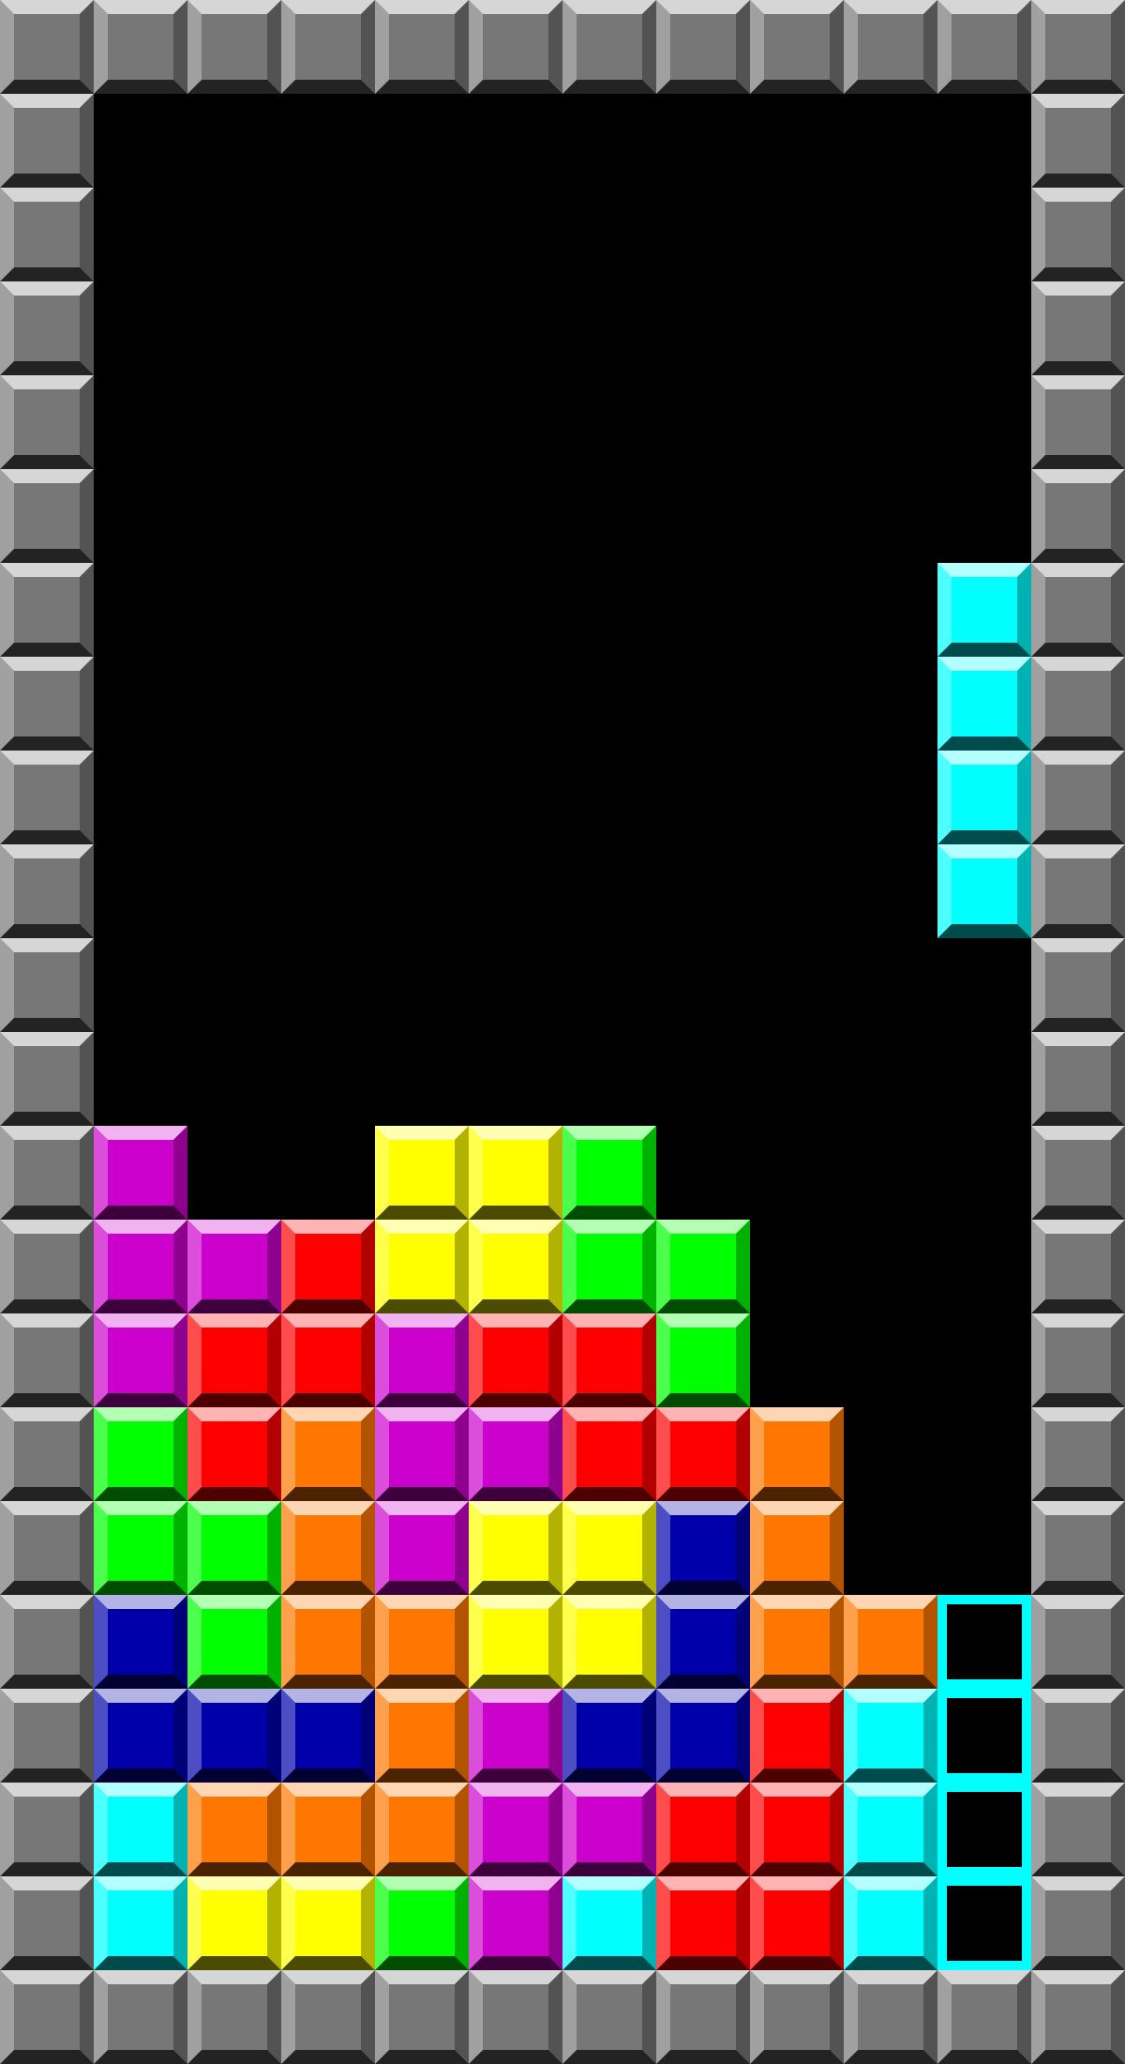
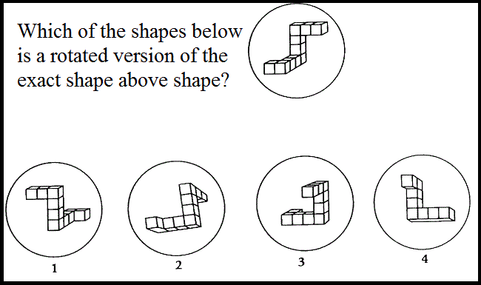
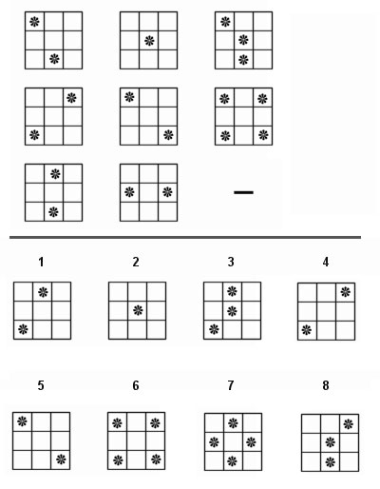

Slide 16
Hloupneme díky médiím?
Flynn efekt – výsledky v IQ testech se s generacemi postupně zvyšují. Velmi viditelný rozdíl dnešek vs doba před 1950 – i o 20 bodů jsou výsledky dnes vyšší (např. v Nizozemí efekt +7 bodů každou dekádu)
Možná vysvětlení – lepší strava, lepší školní systém, méně nemocí
Hlavní vysvětlení jsou ale média a jejich role v saturaci kognitivních funkcí – média dělají náš život mnohem kognitivně náročnější, musíme být flexibilnější (např. prodlužovat dobu dospívání), neustál se učit nové
Efekt se ale poslední dvě dekády zpomalil (dokonce pokles v IQ po roce 2000 v řadě zemí). Proč? Už jsme saturovali možnosti naší inteligence, zhoršili jsme prostředí, nebo se efekt obrací díky „digitální demenci“?

